Slide 1

HTML
01.01.24

Slide 2
Justify content - flex
Space-between
Space-around
Space-evenly

Slide 3
Attribute Selectors
<img src=“myPic.jpg” alt=“Itamar Picture”>
attribute
attribute

Slide 4
Attribute Selector
a[title="home sweet home"] {} 🡪 מכיל טקסט מדויק
a[title~="home"] {} 🡪 מכיל את המילה
a[title *="ho"] {} 🡪 מכיל את רצף האותיות
a[href ^="https"] {} 🡪 מתחיל ב..
a[href $="pdf"] {}🡪 מסתיים ב...

Slide 5
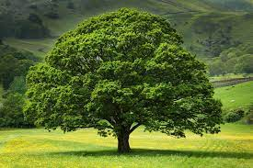
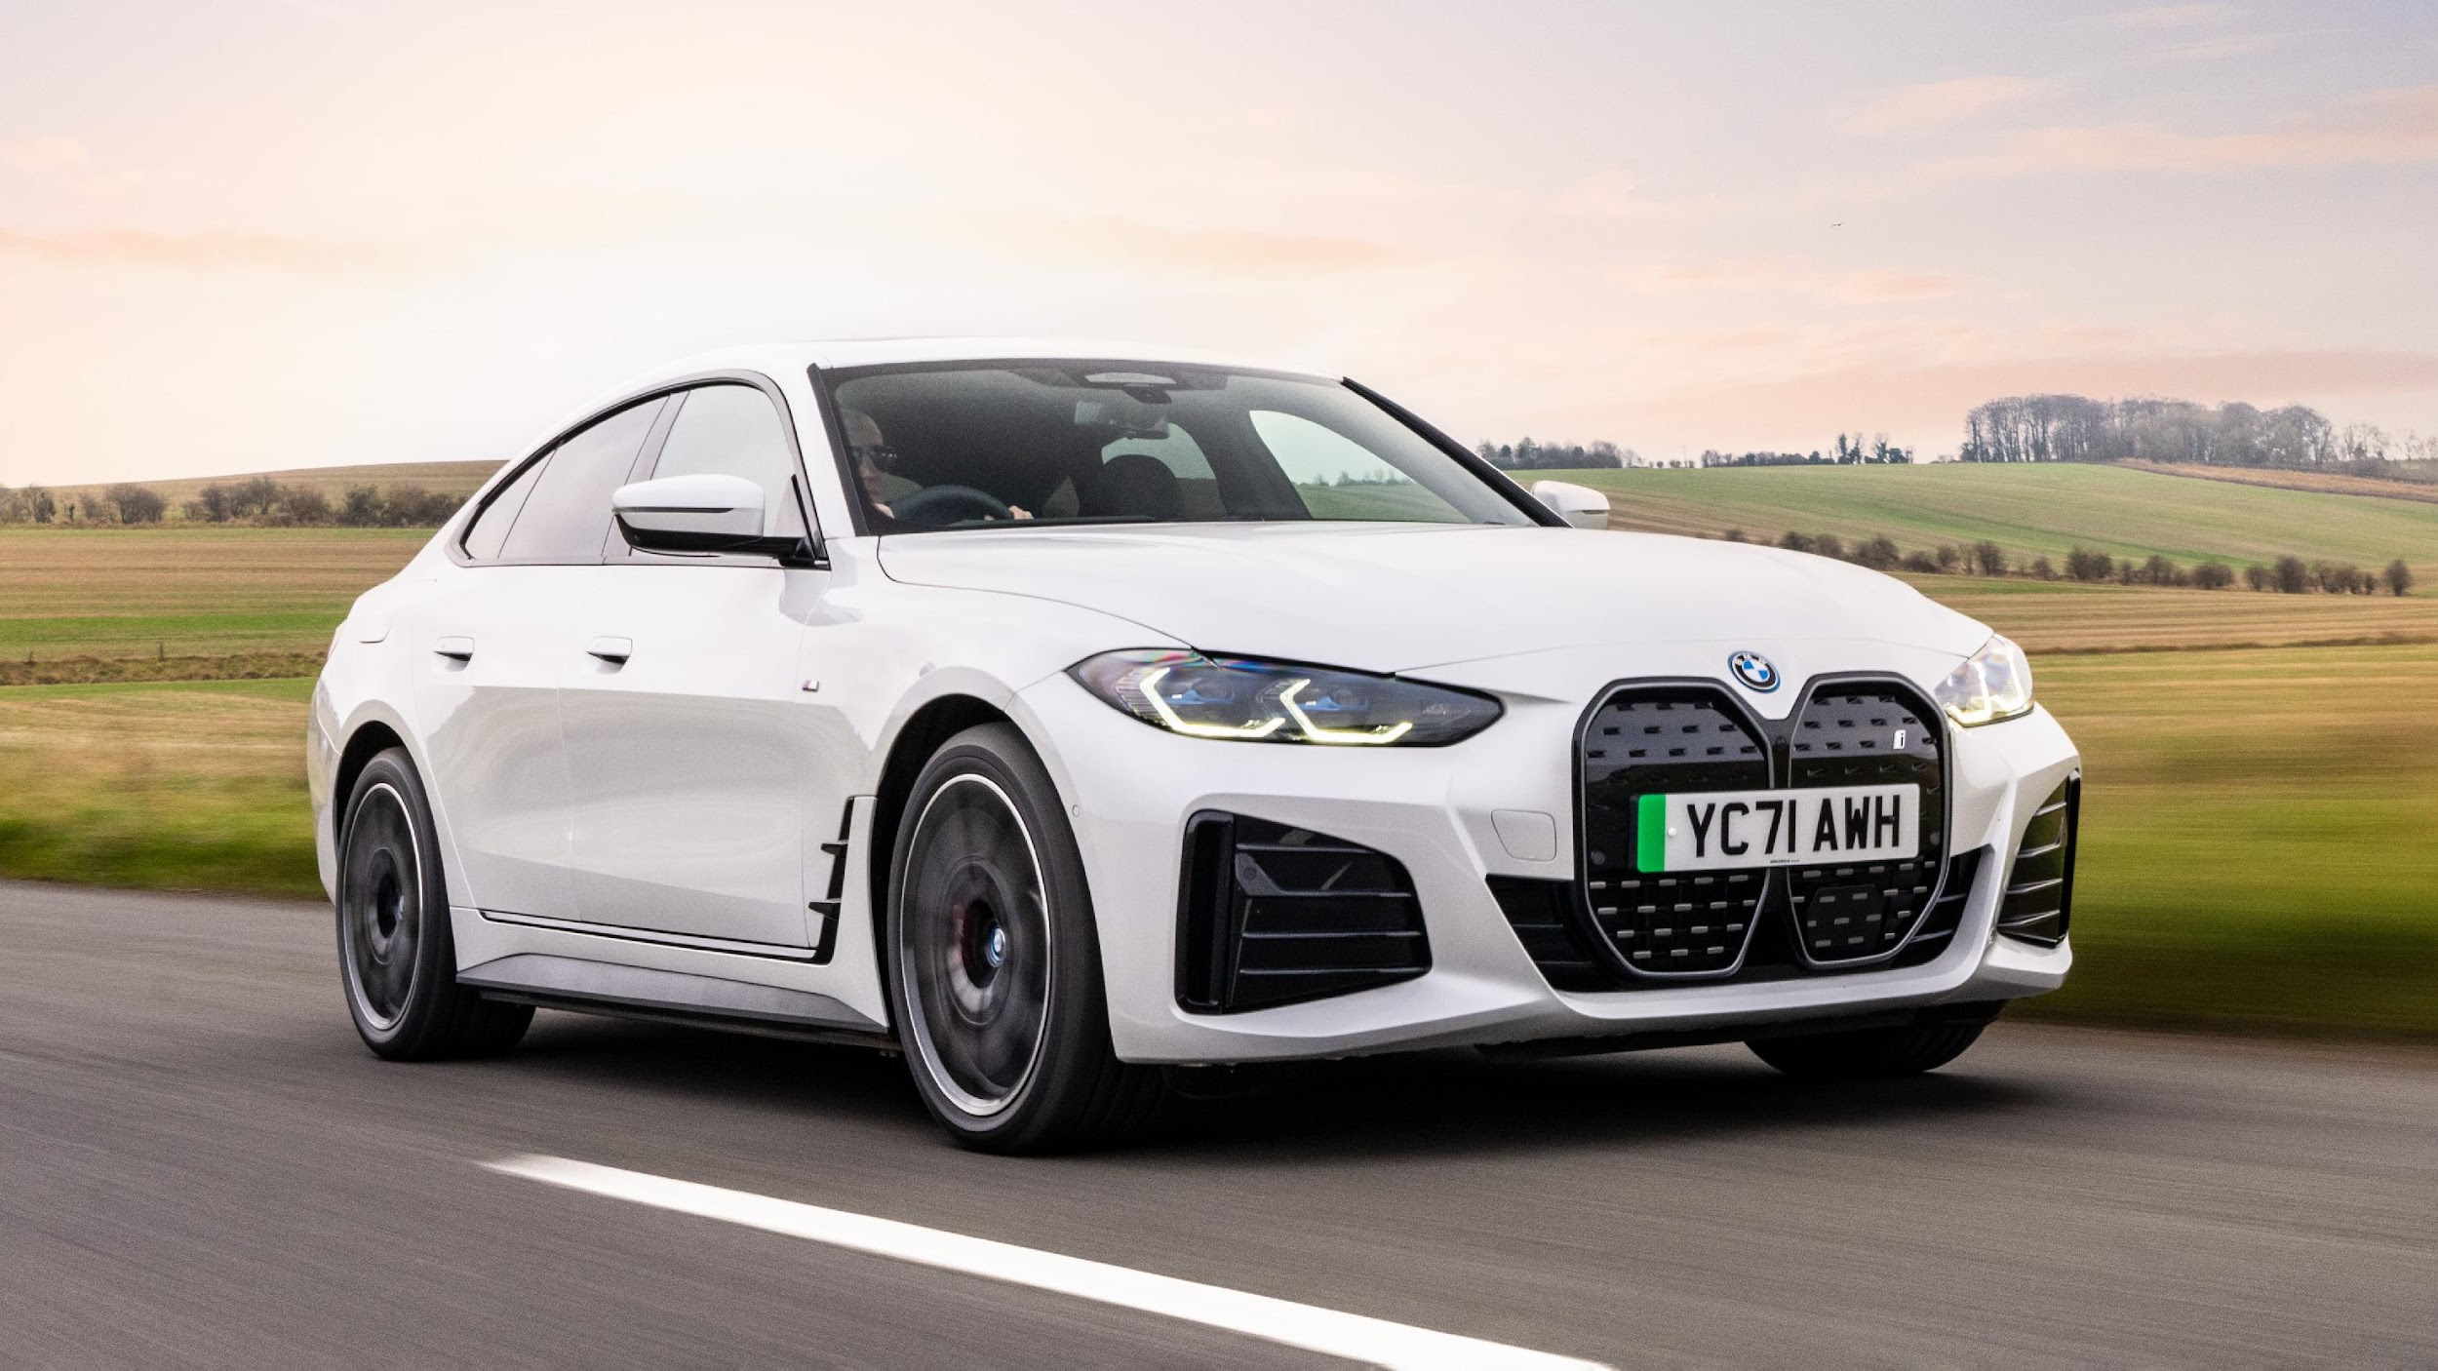
ש.ב
מצגת תמונות
התמונות הקטנות ישמרו בשם שמתחיל ב- th
לדוגמה: thTree.jpg
התמונות הגדולות ישמרו בשם שמתחיל ב- big bigTree.jpg
פתור את התרגיל בעזרת Attribute Selectors
את התמונות הגדולות רואים כאשר המשתמש מניח את סמן העכבר על התמונה הקטנה
מקם את התמונה הגדולה במרכז העמוד בעזרת Flex

